Slide 1
ИЗМЕНЕНИЯ в ОГЭ по русскому языку в 2024году
Подготовила: учитель русского языка и литературы МБОУ Титовская СОШ Осипчук Татьяна Николаевна

Slide 2
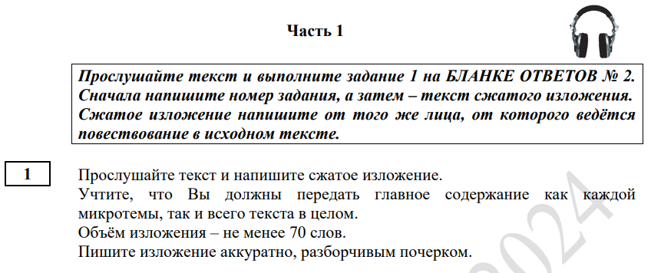
Заданий стало
не 9, а 13
Задание 1
Изложение само по себе не изменилось, но получить за него теперь можно не 7, а 6 баллов (3 балла - > 2 балла за сжатие текста).

Slide 3
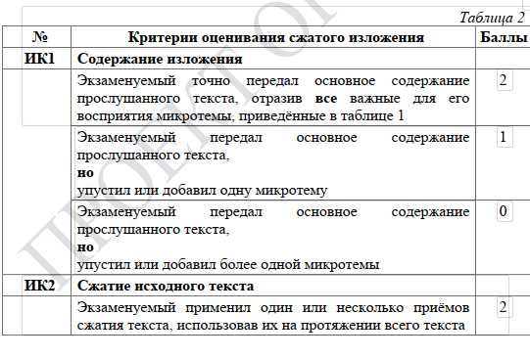
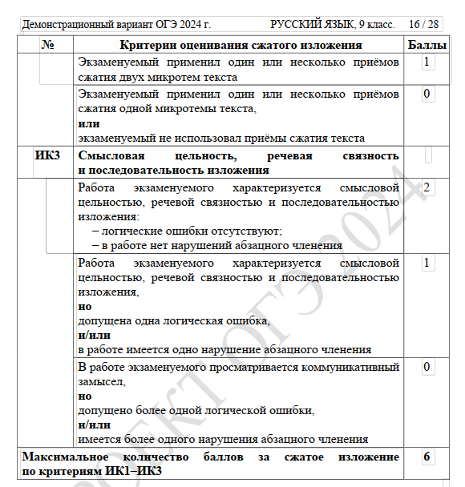

Slide 4
Здания 2 и 3
Тестовая часть
Оба выполняются по небольшому тексту, помещенному в начале теста.
Задание 2 – необходимо определить, какие сочетания слов в действительности являются грамматическими основами, а какие – нет.
Количество правильных ответов – более одного.
Такое задание уже было в ОГЭ несколько лет назад.
Задание же 3 - теперь включает в себя различную информацию по синтаксису: односоставное или двусоставное предложение, тип сказуемого, связь частей сложного предложения, разные виды осложнений и т.д., кроме конкретного состава грамматических основ.

Slide 5
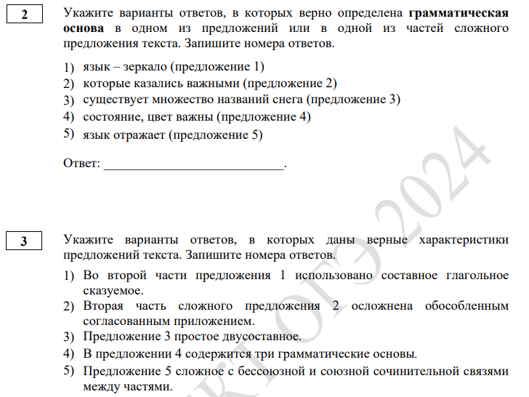

Slide 6
Задание 4
(новое)
Задание 4 очень похожее на 8 задание из ЕГЭ.
Нужно сопоставить правило и пример к нему, причем примеров больше, чем правил.
Используются пять предложений из того же текста (они внесены в правый столбик). Из них надо выбрать примеры к трём пунктуационным правилам, приведённым в левом столбике.
оценивается в 1 балл, как и все остальные тестовые задания

Slide 7
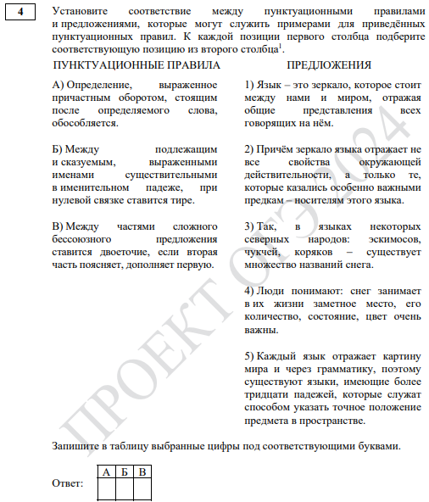

Slide 8
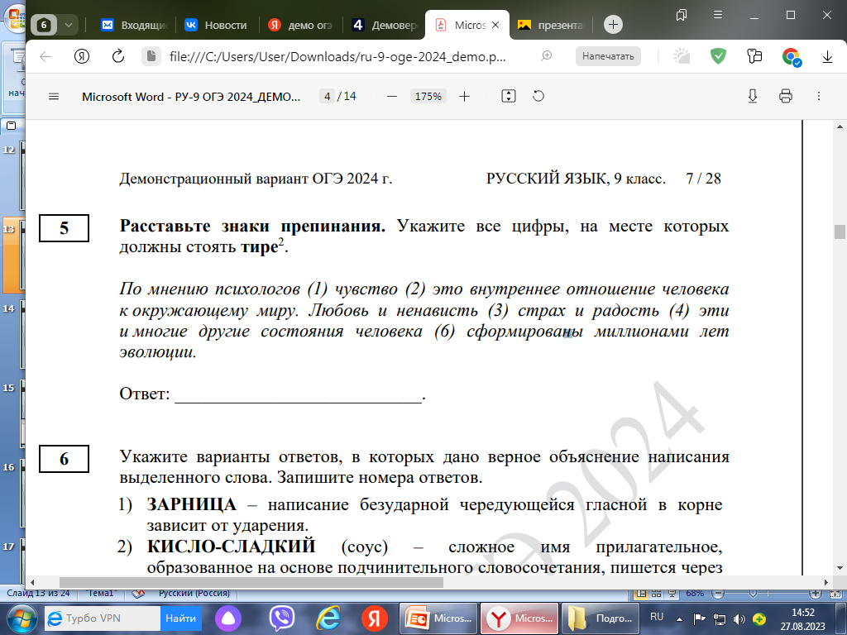
Задание 5
это прежнее задание 3
(надо расставить знаки препинания и указать цифры, на месте которых вставили определённый знак)

Slide 9
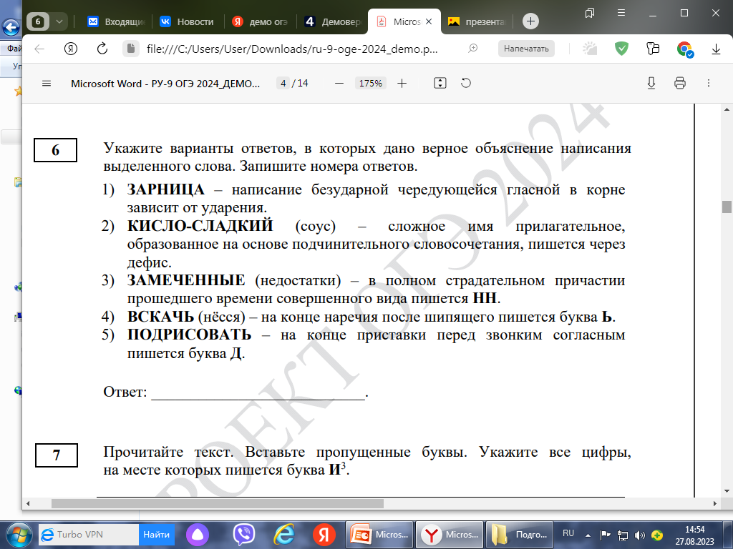
Задание 6 – это прошлогоднее задание 5 (орфография)

Slide 10
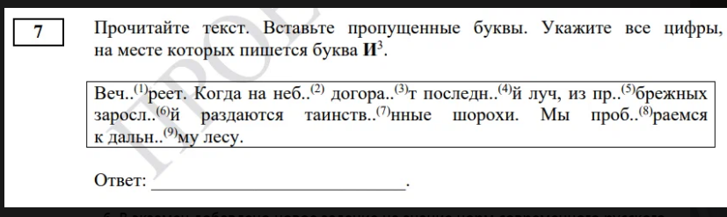
Задание 7 новое
Оно также посвящено орфографическим навыкам и построено по принципу обновлённого задания 5.
В микротексте пропущены буквы, пропуски пронумерованы. Надо внести в бланк ответов те цифры, на месте которых пишется определённая буква (например, И). Пропуски в разных морфемах: приставка, корень, суффикс, окончания разных частей речи.

Slide 11
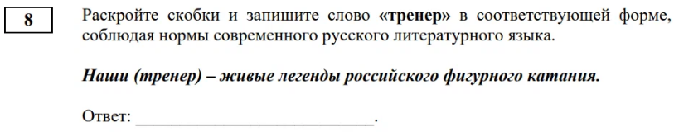
Задание 8 новое
Надо поставить слово в правильную форму (вставить в указанное предложение).
Например, выбор формы слова «яблок» или * «яблоков», «бухгалтеры» или * «бухгалтера» (в демоверсии надо поставить во множественное число слово «тренер»). Одновременно проверяется понимание грамматического строя предложения: форма задана его структурой, а не описанием. Многим это понятнее, чем «Р.п. мн.ч.», например.

Slide 12
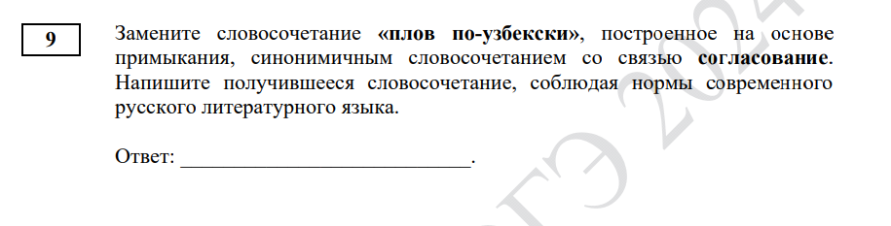
Задание 9
Задание 9 – это прежнее задание 4

Slide 13
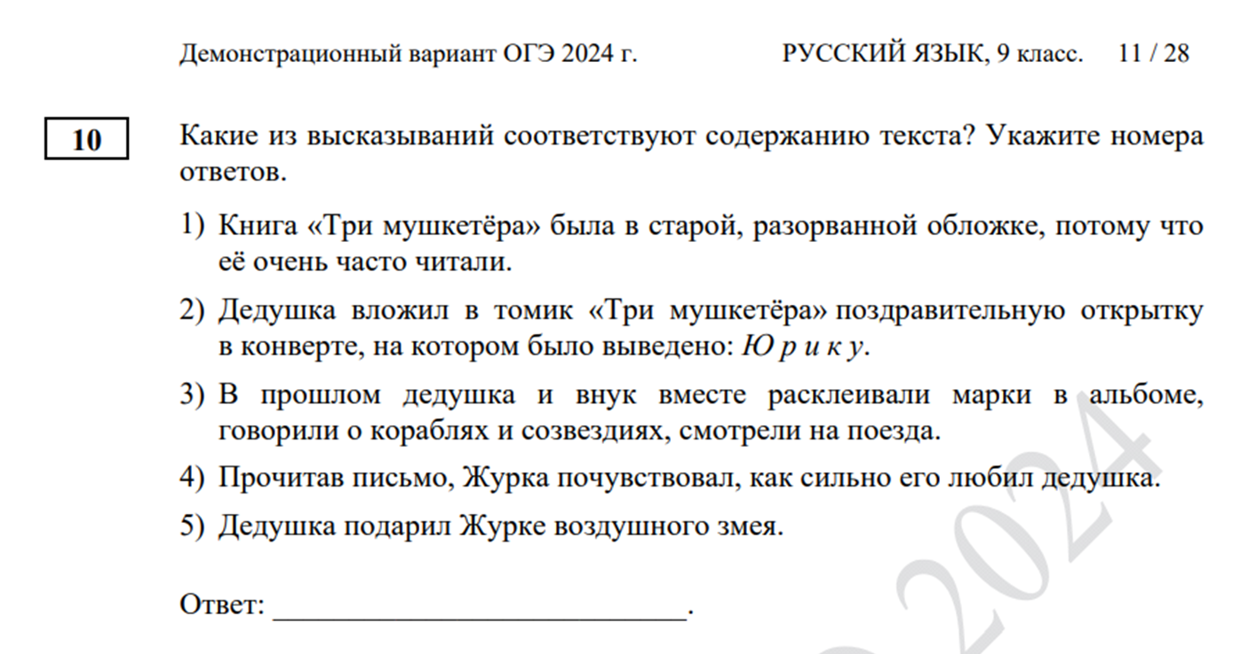
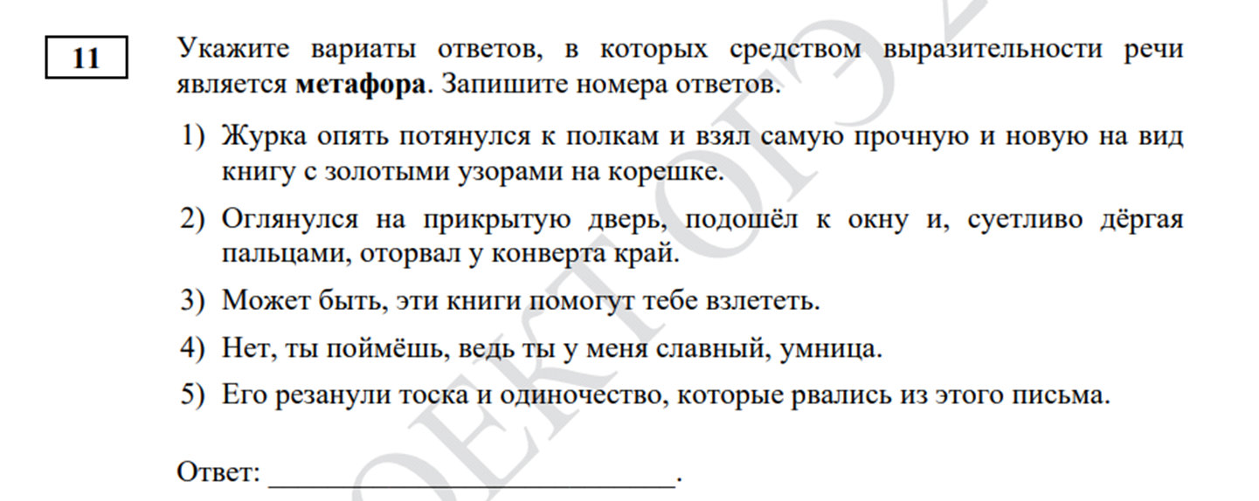
Задания 10, 11
Задания
после основного текста такие же, но с другими номерами 6 -10, 7 - 11

Slide 14
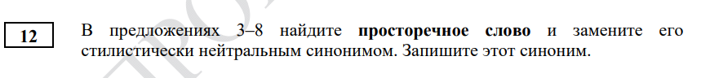
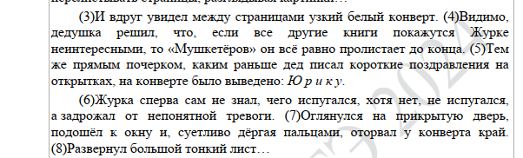
Задание 12 (8)
Задание 12 похоже на прежнее 8, но стало сложнее.
Если раньше слово, которое надо заменить стилистически нейтральным было дано в формулировке задания, то теперь слово с заданной характеристикой надо сначала найти в указанном отрывке.

Slide 15
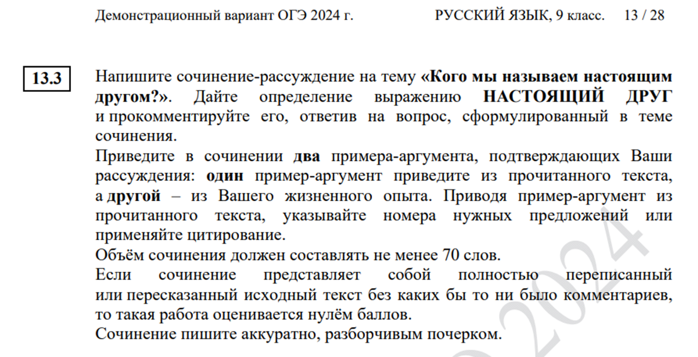
Задание 13
Сочинение под номером 13 (13.1, 13.2 и 13.3).
Формулировки почти такие же, как и были. НО есть небольшая разница!
Изменена формулировка 13.3
указана тема (тоже в форме вопроса), а потом предложено дать определение и прокомментировать.
Аргументы требуются всё такие же: один из текста, второй «из жизни»

Slide 16
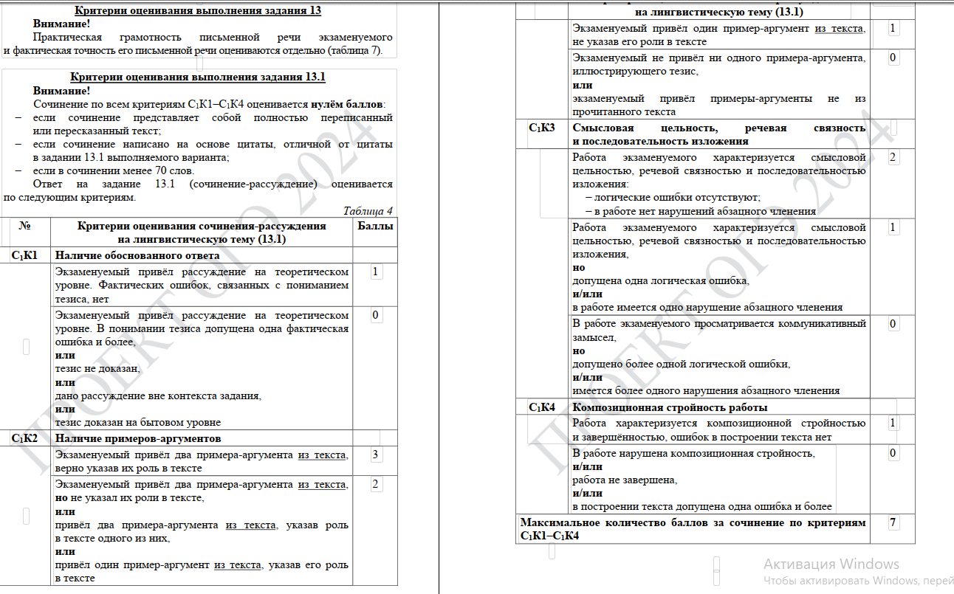
Сочинение оценивается теперь не 9, а 7 баллами.

Slide 17
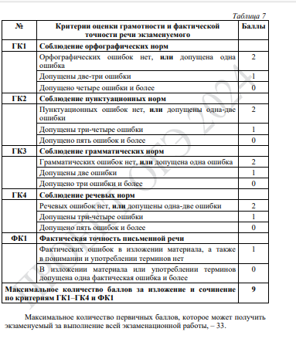

Slide 18
ВСЕГО БАЛЛОВ
Изложение максимальный балл - 6. баллов
За задания с кратким ответом - 11 баллов.
За сочинение - 7 баллов.
За практическую грамотность и фактическую точность письменной речи в изложении и сочинении -9 баллов
Итого максимум 33 балла.

Slide 19
